Slide 1
ArcoLinux
Peter Dauwe
Welkom

Slide 2
Updaten Linux
Via de menu.
Instellingen – Software bijwerken
Via de terminal met code
# yay -Syu --noconfirm
Via de terminal met alias
# update + pksyua = upall

Slide 3
Updaten via Instellingen
Klik op de menuknop
Ga naar instellingen
Kies software bijwerken

Slide 4
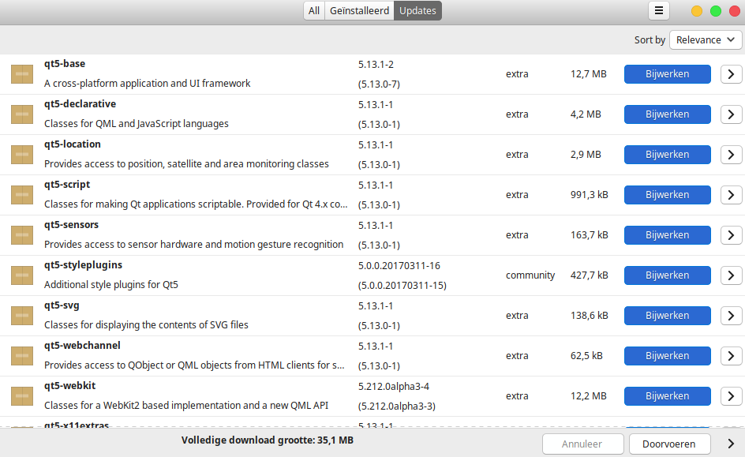
Software bijwerken via menu

Slide 5
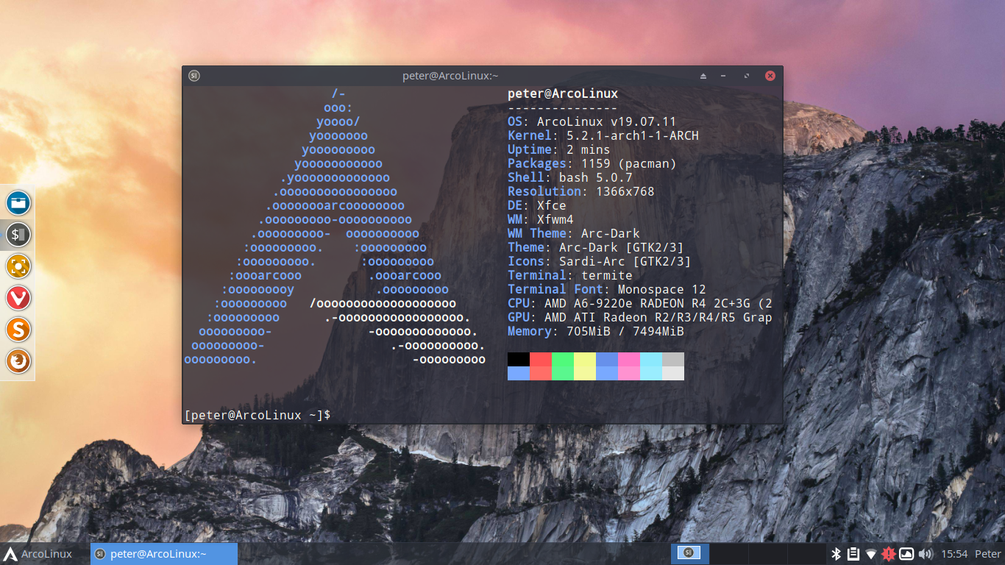
Update via terminal

Slide 6
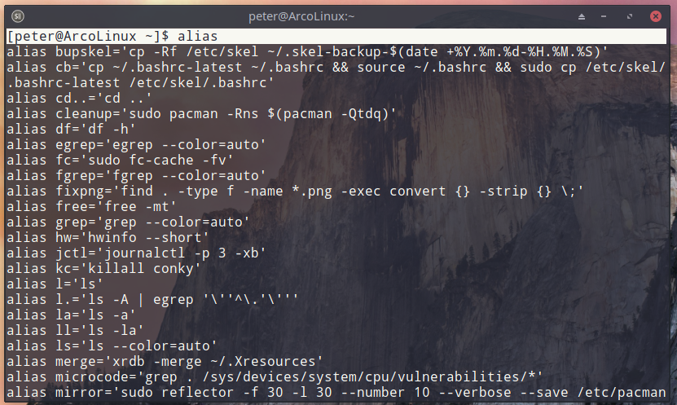
Alias !!!!!!

Slide 7
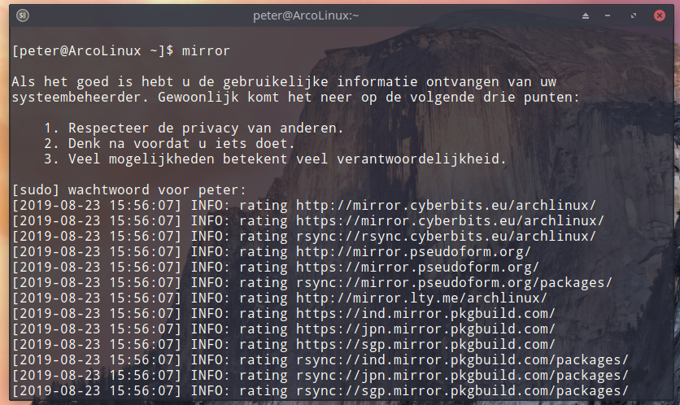
Eerst mirror voor beste server

Slide 8
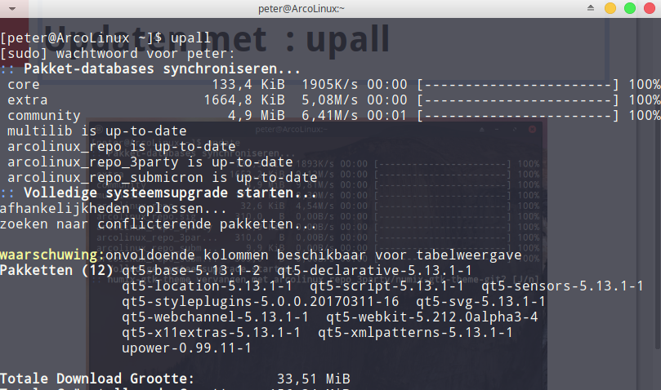
Updaten met : upall

Slide 9
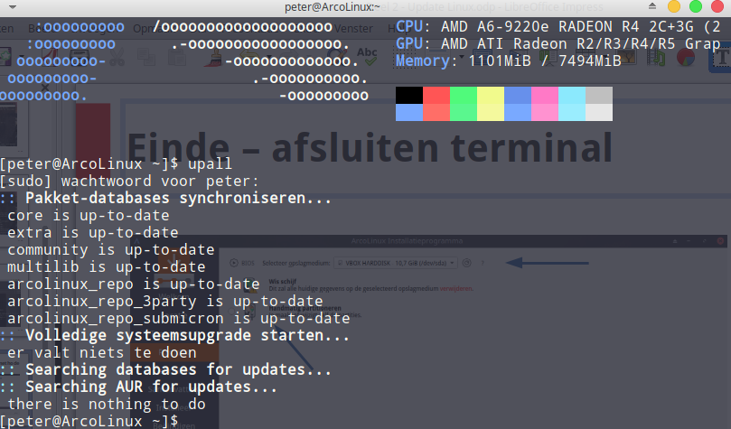
Einde – afsluiten terminal

